Slide 1
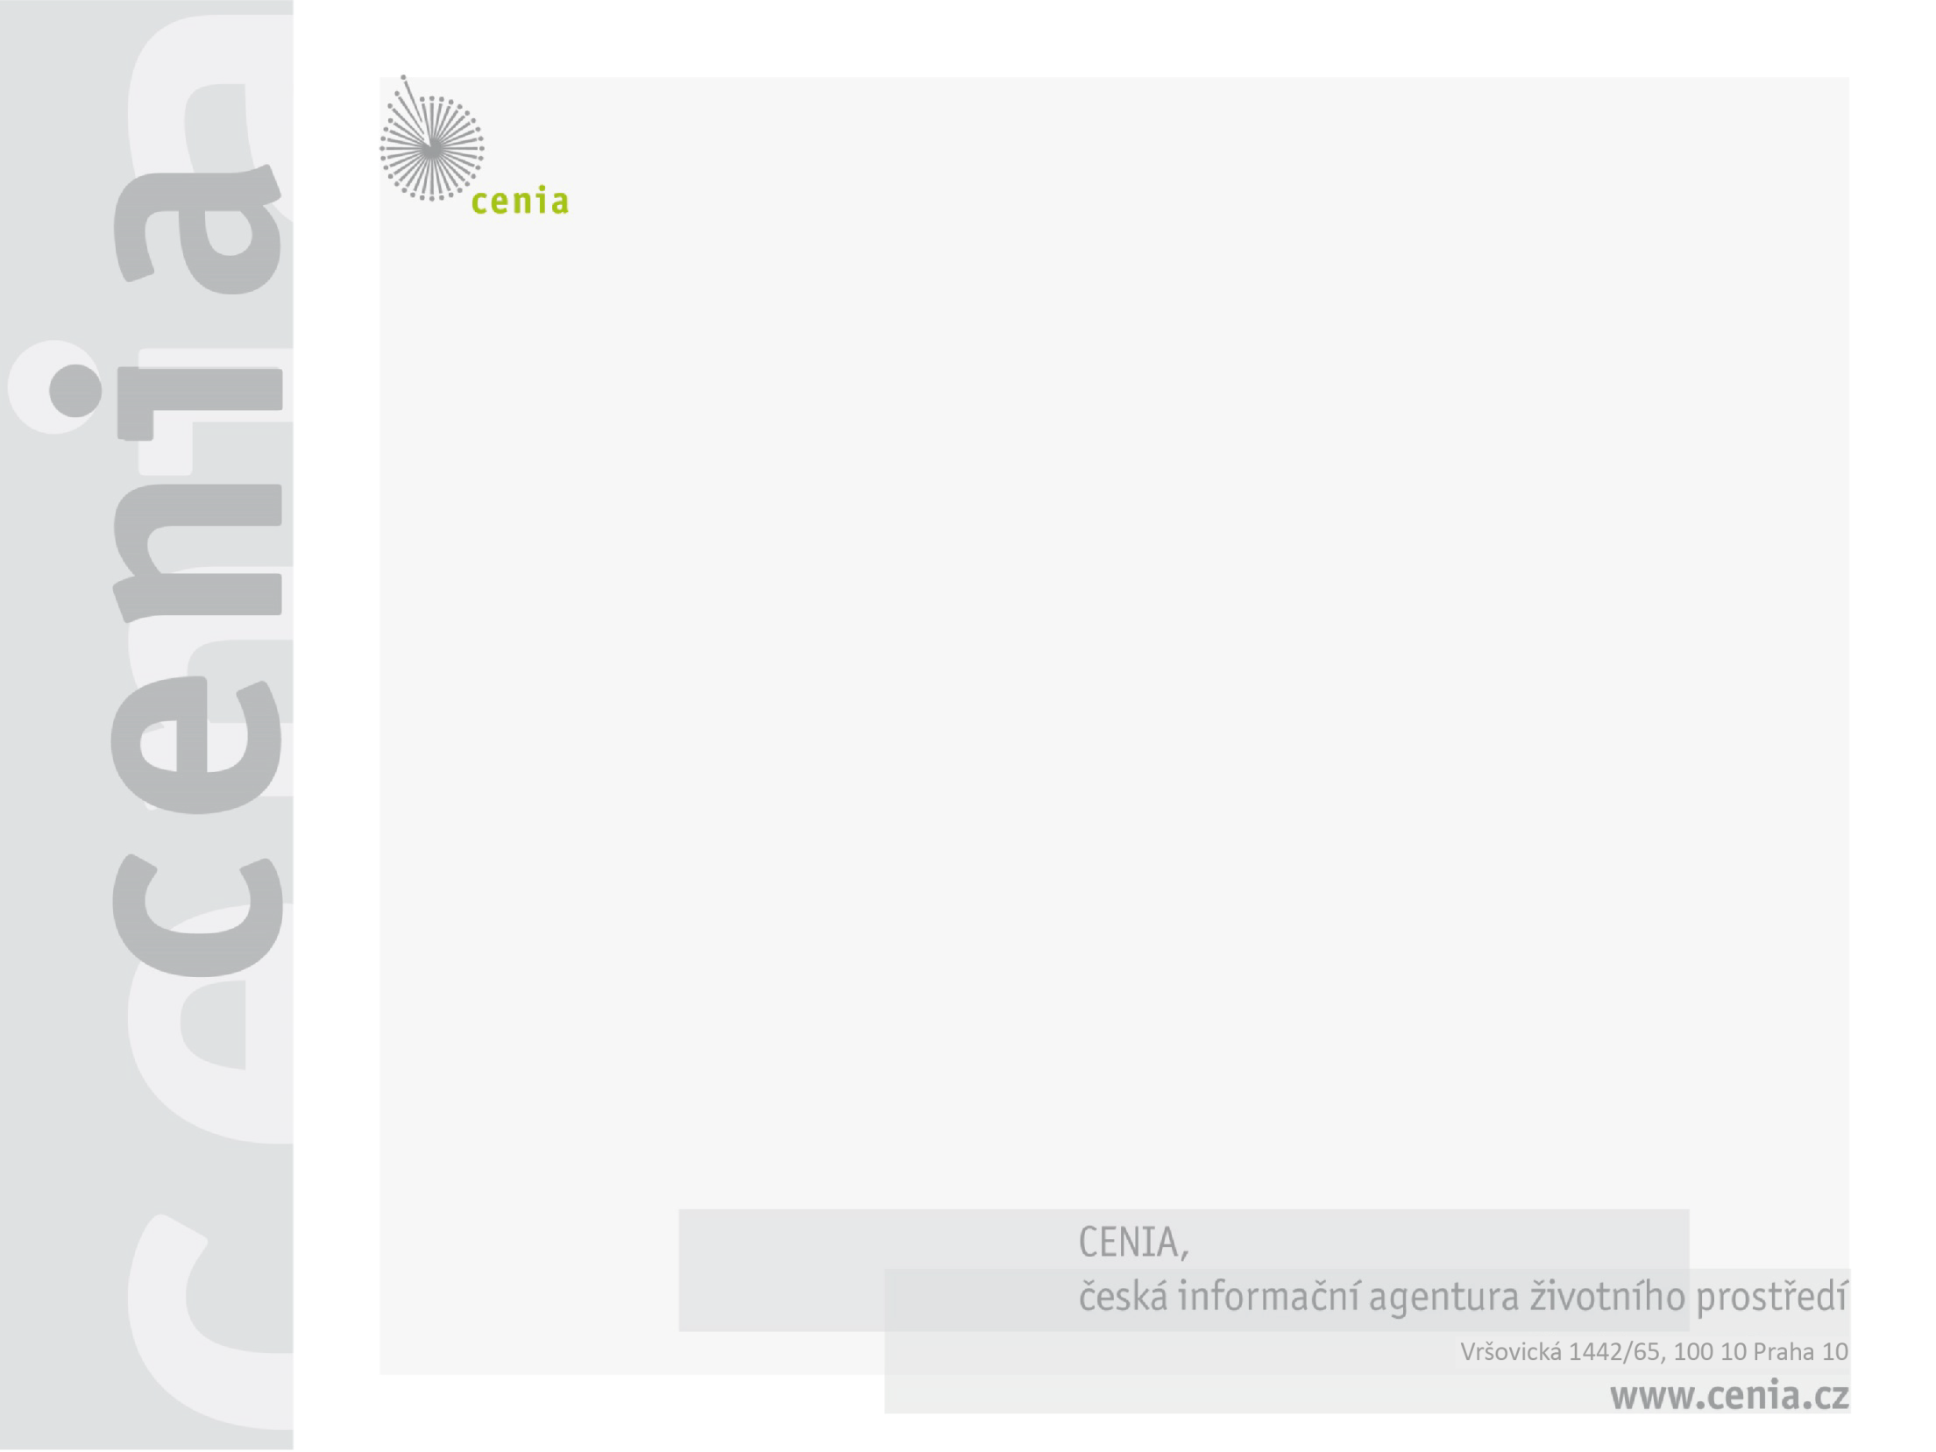

Udržitelný rozvoj
Místní Agenda 21 v ČR
budovat obce s úctou k odkazu předků, s ohledem na spokojenost současníků a s odpovědností za budoucnost potomků
Ing. Jarmila Cikánková

Slide 2


Slide 3
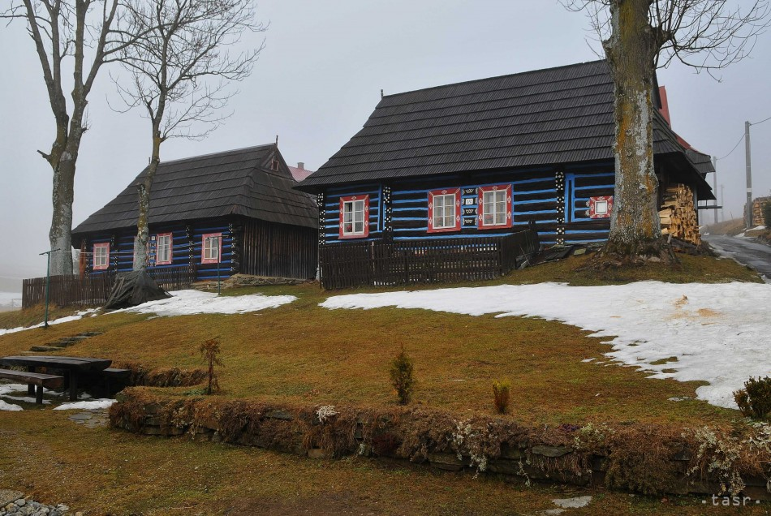

Slide 4

udržitelný rozvoj
  zlepšování životní úrovně a blahobytu lidí v mezích kapacity ekosystémů při zachování přírodních hodnot a biologické rozmanitosti pro současné a příští generace
  rozvoj, který současným i budoucím generacím zachovává možnost uspokojovat jejich základní životní potřeby a přitom nesnižuje rozmanitost přírody a zachovává přirozené funkce ekosystémů (ČR, zákon o ŽP)
  „Living well, within the limits of our planet“ (7thEAP)

Slide 5
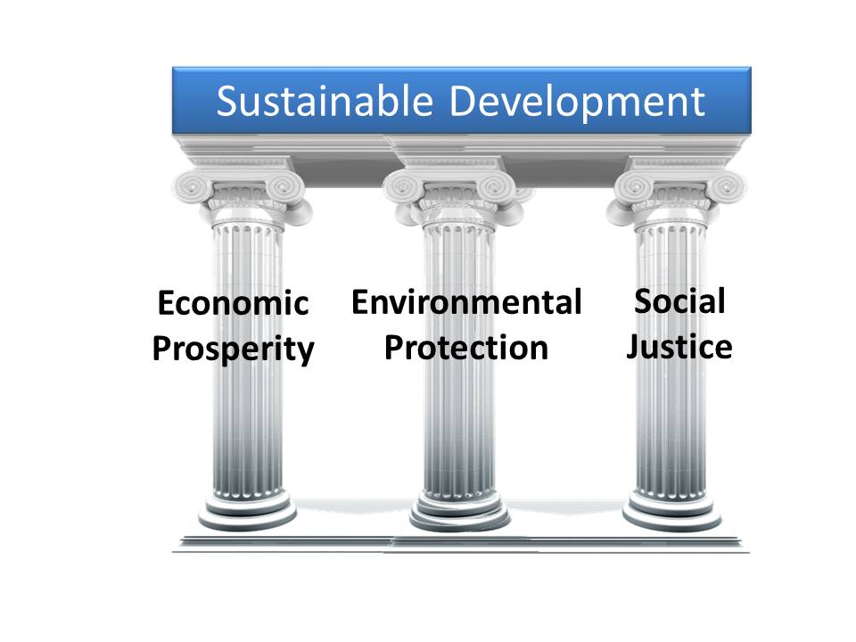
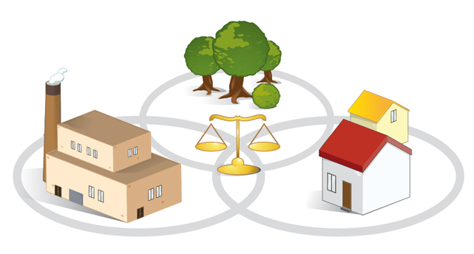
Tři pilíře udržitelného rozvoje

Slide 6
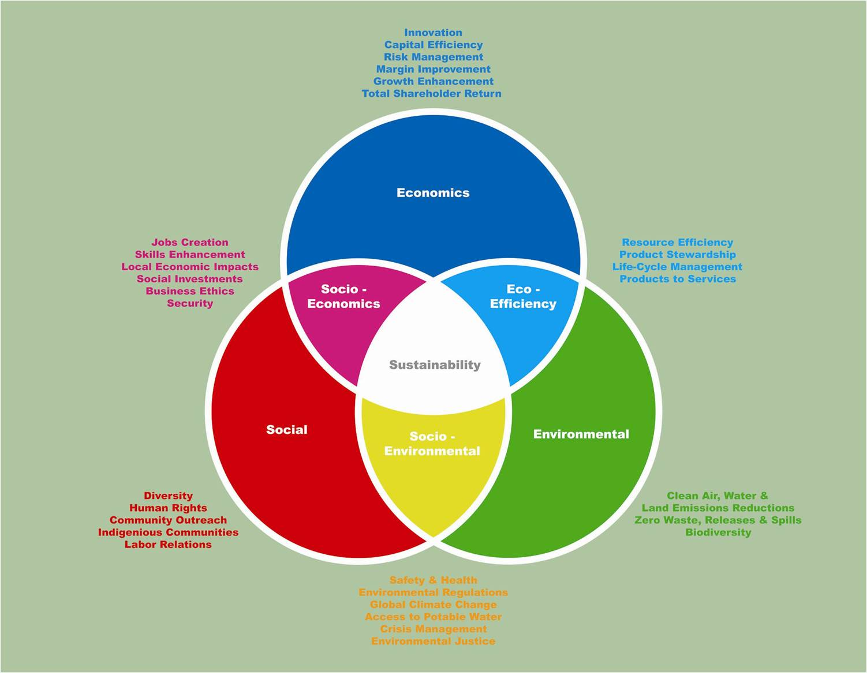

Slide 7
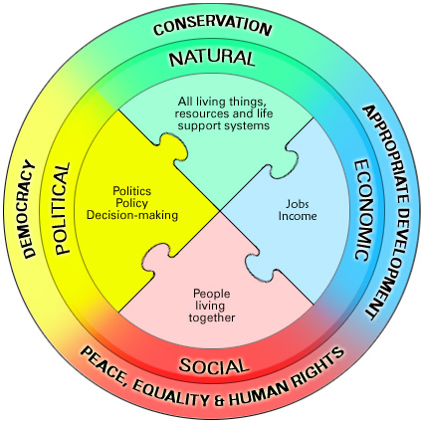
Čtyři dimenze udržitelného rozvoje

Slide 8
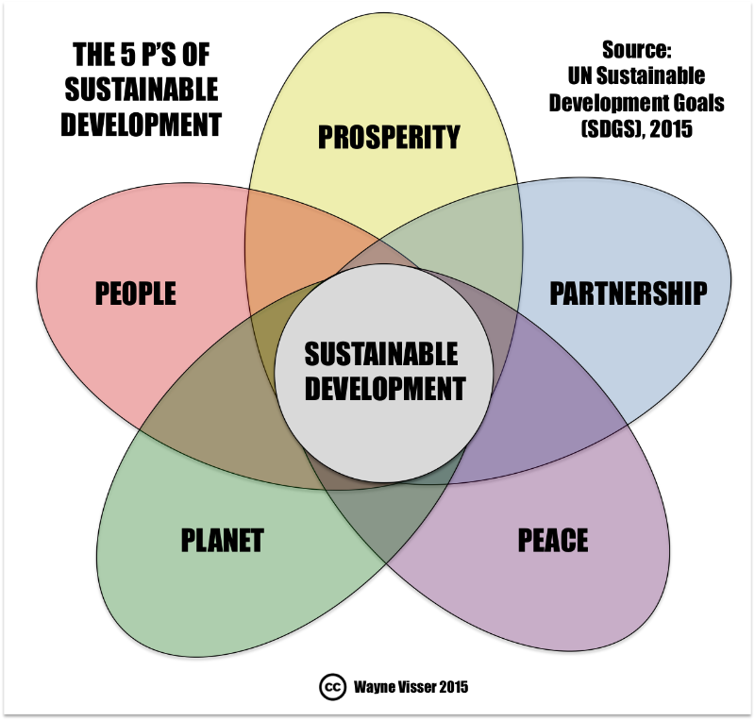
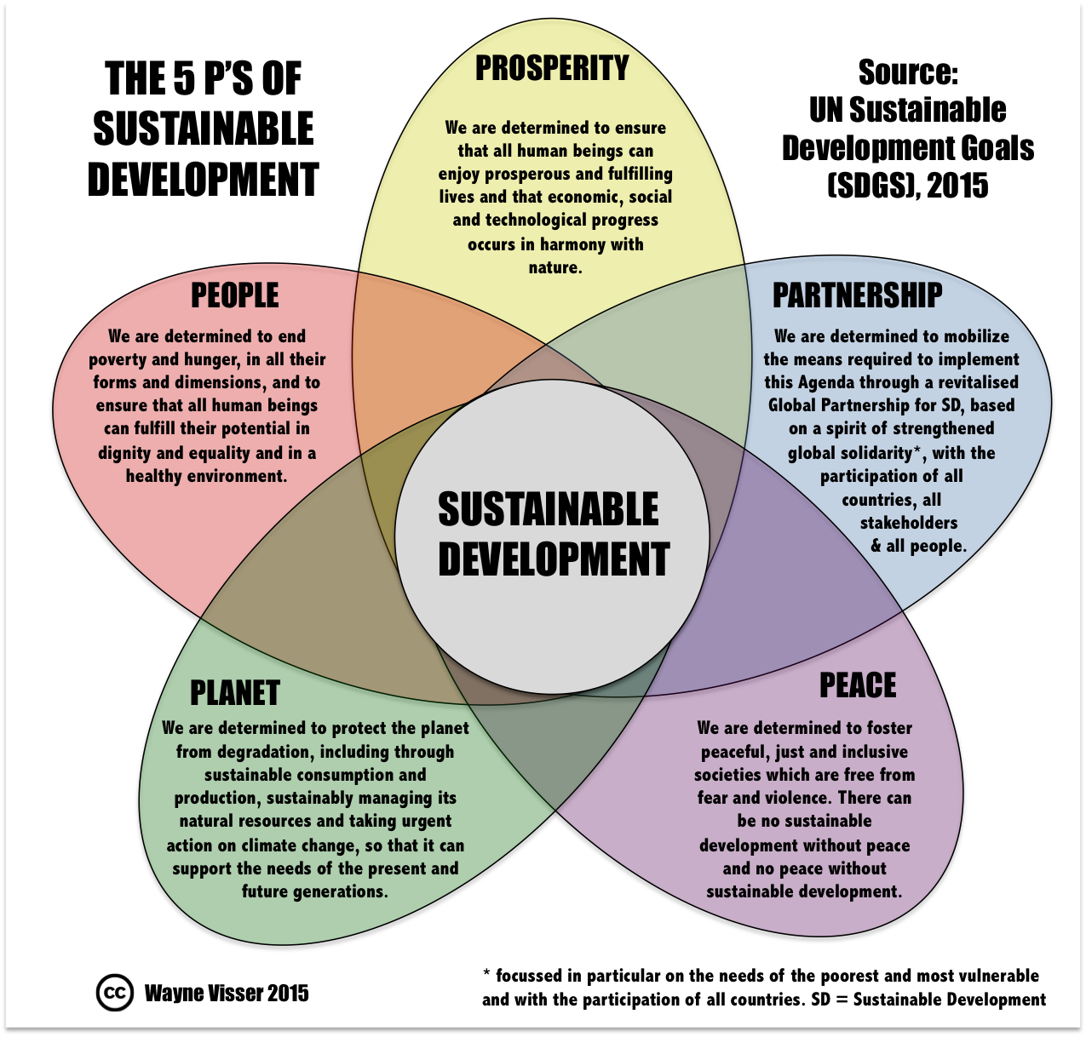
Pět „P“
udržitelného rozvoje

Slide 9

Globální kontext (OSN)
1992 strategie pro 21. století
Agenda 21
2000 – 2015: Rozvojové cíle tisíciletí (MDGs)
2016 – 2030: Cíle udržitelného rozvoje (SDGs)
Agenda 2030
Notes:
MDGs – Millenium development goals

Slide 10
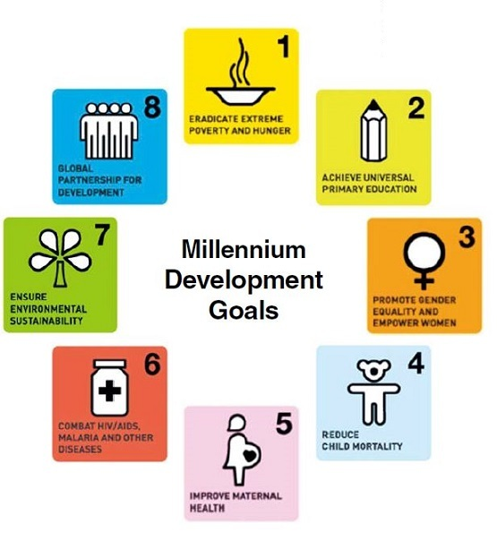
Rozvojové cíle tisíletí (MDGs)
2000
2015

Slide 11
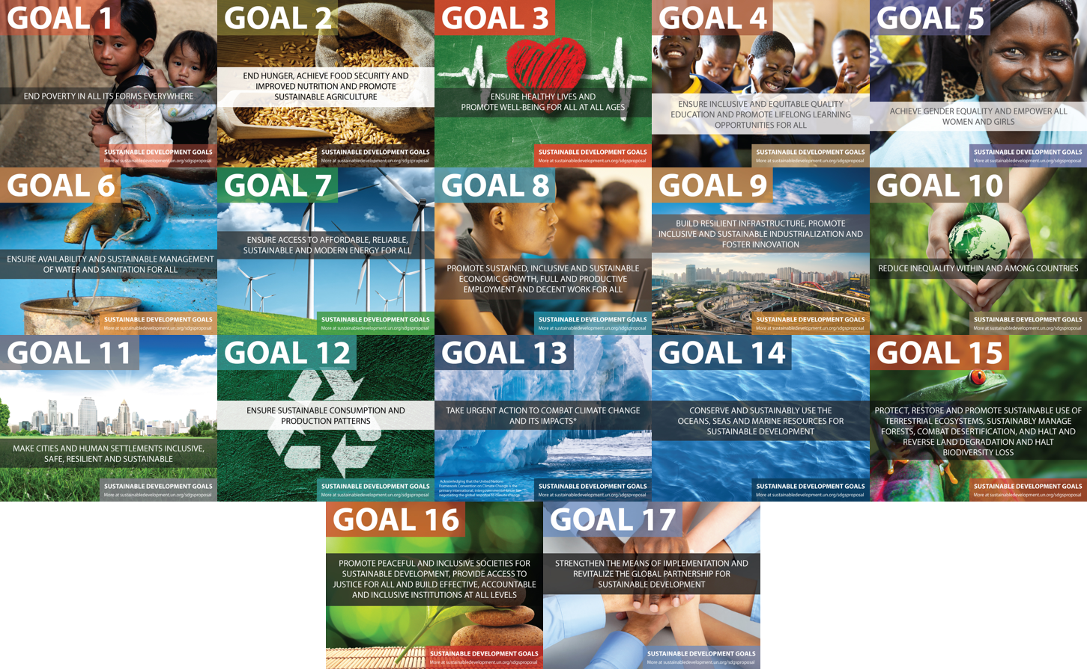
17 cílů udržitelného rozvoje (SDGs)
2016
2030

Slide 12
17 cílů udržitelného rozvoje
SDG 1: Vymýtit chudobu ve všech jejích formách všude na světě
SDG 2: Vymýtit hlad, dosáhnout potravinové bezpečnosti a zlepšení výživy, prosazovat udržitelné zemědělství
SDG 3: Zajistit zdravý život a zvyšovat jeho kvalitu pro všechny v jakémkoli věku
SDG 4: Zajistit rovný přístup k inkluzivnímu a kvalitnímu vzdělání a podporovat celoživotní vzdělávání pro všechny
SDG 5 : Dosáhnout genderové rovnosti a posílit postavení všech žen a dívek
SDG 6: Zajistit všem dostupnost vody a sanitačních zařízení a udržitelné hospodaření s nimi
SDG 7: Zajistit přístup k cenově dostupným, spolehlivým, udržitelným a moderním zdrojům energie pro všechny
SDG 8: Podporovat trvalý, inkluzivní a udržitelný hospodářský růst, plnou a produktivní zaměstnanost a důstojnou práci pro všechny
SDG 9: Vybudovat odolnou infrastrukturu, podporovat inkluzivní a udržitelnou industrializaci a inovace

Slide 13
17 cílů udržitelného rozvoje
SDG 10: Snížit nerovnost uvnitř zemí i mezi nimi
SDG 11: Vytvořit inkluzivní, bezpečná, odolná a udržitelná města a obce
SDG 12: Zajistit udržitelnou spotřebu a výrobu
SDG 13: Přijmout bezodkladná opatření na boj se změnou klimatu a zvládání jejích dopadů
SDG 14: Chránit a udržitelně využívat oceány, moře a mořské zdroje pro zajištění udržitelného rozvoje
SDG 15: Chránit, obnovovat a podporovat udržitelné využívání suchozemských ekosystémů, udržitelně hospodařit s lesy, potírat rozšiřování pouští, zastavit a následně zvrátit degradaci půdy a zastavit úbytek biodiverzity
SDG 16: Podporovat mírové a inkluzivní společnosti pro udržitelný rozvoj, zajistit všem přístup ke spravedlnosti a vytvořit efektivní, odpovědné a inkluzivní instituce na všech úrovních
SDG 17: Oživit globální partnerství pro udržitelný rozvoj a posílit prostředky pro jeho uplatňování

Slide 14
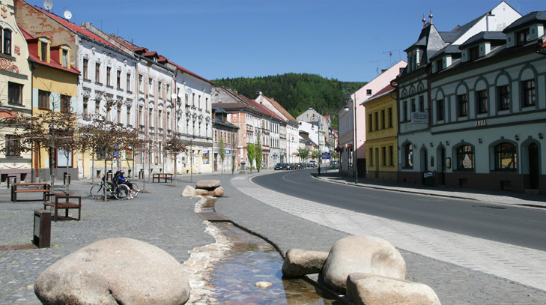
Cíl 11 - Vytvořit inkluzivní, bezpečná, odolná a udržitelná města a obce
11.1 Do roku 2030 zajistit všem přístup k odpovídajícímu, bezpečnému a cenově dostupnému bydlení a základním službám, zlepšit podmínky bydlení ve slumech
11.2 Do roku 2030 poskytnout všem přístup k bezpečným, finančně dostupným, snadno přístupným a udržitelným dopravním systémům zlepšit bezpečnost silničního provozu zejména rozšířením veřejné dopravy se zvláštním důrazem na potřeby lidí v těžké situaci jako ženy, děti, osoby se zdravotním postižením a starší osoby
11.3 Do roku 2030 posílit inkluzivní a udržitelnou urbanizaci a kapacity pro participativní, integrované a udržitelné plánování a správu měst a obcí ve všech zemích
11.4 Zlepšit úsilí na ochranu a záchranu světového kulturního a přírodního dědictví
11.5 Do roku 2030 výrazně snížit počet úmrtí a dalších negativních dopadů přírodních katastrof zahrnujících pohromy spojené s vodou. Týká se to také přímých ekonomických ztrát ve vztahu ke globálnímu HDP. Zvláštní pozornost je nutné věnovat ochraně chudých a zranitelných lidí
11.6 Do roku 2030 snížit nepříznivý dopad životního prostředí měst na jejich obyvatele, zejména zaměřením pozornosti na kvalitu ovzduší a nakládání s komunálním i jiným odpadem

Slide 15
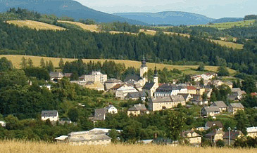
Cíl 11
11.7 Do roku 2030 zajistit všeobecný přístup k bezpečné, inkluzivní a přístupné městské zeleni a veřejnému prostoru , zejména pro ženy a děti, starší osoby a osoby se zdravotním postižením
11.a Podporovat pozitivní ekonomické, sociální a enviromentální vazby mezi městskými, příměstskými a venkovskými oblastmi zlepšením národního a regionálního rozvojového plánování
11.b Do roku 2020 výrazně zvýšit počet měst a obcí, které přijímají a realizují integrované politiky a plány na podporu inkluze, účinného využívání zdrojů, zmírňování a adaptace na změnu klimatu, odolnost vůči katastrofám, a vypracovat a realizovat komplexní řízení rizik katastrof na všech úrovních v souladu se Sendaiským rámcem pro DRR 2015 – 2030
11.c Podporovat nejméně rozvinuté země, mimo jiné prostřednictvím finanční a technické pomoci, při stavbě udržitelných a odolných budov s využitím místních materiálů

Slide 16
Česko 2030+

Slide 17
SoER 2015

Slide 18
Introduction to SOER 2015
SOER 2015
EEA publikuje Zprávu o stavu životního prostředí v Evropě (State of the Environment Report (SOER)) každých 5 let s cílem hodnotit stav, vývoj vyhlídky evropského životního prostředí.
SOER 2015 je koncipován jako základ pro hodnocení, zda Evropa postupuje směrem k plnění cílů 7. akčního programu pro životní prostředí.
SOER 2015 Shrnutí
SOER 2015 Globální megatrendy
Globální
megatrendy
Tematické
příspěvky
Mezinárodní srovnání
Krajiny a regiony
11 příspěvků
25 příspěvků
9 příspěvků
39+3 příspěvky
Notes:
SOER 2015 is a comprehensive, integrated assessment of the European environment's state, trends and prospects in a global context. It explicitly links to the current policy agenda, in particular the 7th EAP.
With SOER 2015 we have provided a baseline to assess where Europe is making progress against the 7th EAP objectives and analysed opportunities to respond to the environmental challenges facing Europe in line with the 2050 vision.
Collectively the briefings cover a wide range of topics and address different geographic scales enabling analysis of issues from a range of different perspectives.
SOER is based on objective and reliable information and draws upon the evidence and knowledge base available to the EEA and Eionet. It is presented online in a way that enables full data traceability, bringing together information but also providing a resource for the environmental knowledge community.
The process of creating SOER with involvement of such a broad range of stakeholders gives it a credibility and legitimacy that will help ensure that it achieves its goal of informing policy and decision making. The Synthesis report alone had over 1,500 comments during review.
• SOER 2015 je komplexní, integrovanou posuzování státních, trendů a vyhlídek evropském prostředí v globálním kontextu. Je výslovně odkazuje na aktuální politické agendy, zejména 7. EAP.
• S SOER 2015 jsme poskytli základní linie, aby posoudila, kde Evropa dělá pokroky proti 7. cíli Východního partnerství a analyzovaných příležitostí reagovat na výzvy v oblasti životního prostředí, kterým Evropa čelí v souladu s vizí 2050.
• Společně se brífinky pokrývají širokou škálu témat a řešit různé zeměpisné váhy umožňující analýzu problémů z řady různých perspektiv.
• SOER je založen na objektivních a spolehlivých informací a čerpá z důkazů a znalostní základny k dispozici EEA a sítě Eionet. To je uveden v on-line způsobem, který umožňuje sledovatelnost plné dat, sdružující informace, ale také poskytuje zdroj pro znalostní společenství v oblasti životního prostředí.
• Proces vytváření SOER se zapojením takového širokého spektra zainteresovaných stran dává důvěryhodnost a legitimita, který pomůže zajistit, že dosáhne svého cíle informování politiky a rozhodování. Souhrnná zpráva sama měla přes 1500 připomínek během přezkumu.

Slide 19
Tematický cíl 1:
Chránit, zachovávat a rozvíjet přírodní bohatství Unie
 | Past (5–10 year) trends |  | Progress to policy targets
Biodiverzita suchozemských a sladkovodních ekosystémů |  |  | ◻
Využití území a funkce půdy |  |  | Žádný cíl
Ekologický stav útvarů povrchových a podzemních vod |  |  | ☒
Jakost vody a obsah živin |  |  | ◻
Znečištění ovzduší a jeho dopady na ekosystém |  |  | ◻
Biodiverzita v mořském a pobřežním prostředí |  |  | ☒
Dopady změny klimatu na ekosystémy |  |  | Žádný cíl
20+ years outlook
Převládají pozitivní trendy
Většinou ve směru
☑
Částečně ve směru
◻
Trendy ukazují nejednoznačný obrázek
Převládají zhoršující trendy
Většinou ne ve směru
☒
Source: EEA. SOER 2015 Synthesis report.
Notes:
When it comes to protecting, conserving and enhancing natural capital – assessment of past trends clearly show that a reduction in pollution achieved through EU policies has significantly improved the quality of Europe's air and water.
But when we look at biodiversity, a high proportion of protected species (60%) and habitat assessments (77%) reported unfavourable conservation status and Europe is not on track to meet its overall target of halting biodiversity loss by 2020, even though some more specific targets are being met.
When we look ahead, there is a more mixed picture regarding air and water pollution – the underlying reasons for which I will come back to later - climate change impacts are projected to intensify and the underlying drivers of biodiversity loss are expected to persist.

Slide 20
Tematický cíl 2: Zelené a konkurenceschopné nízkouhlíkové hospodářství účinně využívající zdroje
 | Past (5–10 year) trends |  | Progress to policy targets
Využití materiálových zdrojů a jeho účinnost |  |  | No target
Odpadové hospodářství |  |  | ◻
Skleníkové plyny a zmínění změny klimatu |  |  | ☑ / ☒
Spotřeba energie a využívání fosilních paliv |  |  | ☑
Poptávka po dopravě a související dopady |  |  | ◻
Průmyslové znečištění ovzduší vody a půdy |  |  | ◻
Využití a nedostatek vody |  |  | ☒
20+ years outlook
Převládají pozitivní trendy
Většinou ve směru
☑
Částečně ve směru
◻
Trendy ukazují nejednoznačný obrázek
Převládají zhoršující trendy
Většinou ne ve směru
☒
Source: EEA. SOER 2015 Synthesis report.
Notes:
When it comes to resource efficiency and the low carbon economy, past short term trends are encouraging. We see some decoupling of environmental pressures and economic growth – for example European greenhouse gas emissions have decreased by 19% since 1990 despite a 45% increase in economic output.
Fossil fuel use has declined, as have emissions of some pollutants from transport and industry. More recently the EU’s total resource use has declined, less waste is being generated and recycling rates have improved in nearly every country.
When we look ahead, however, there are significant challenges. Environmental policies are working but as the 2008 financial crisis and subsequent economic recessions also contributed to the reduction of some pressures, it remains to be seen whether all improvements will be sustained.
Also the level of ambition of the environmental policies currently in place to reduce environmental pressures may not enable Europe to achieve long-term environmental
Feedbacks, interdependencies and lock-ins in environmental and socio‑economic systems undermine efforts to mitigate environmental pressures and related impacts:
Improved efficiency in production processes can lower the costs of goods and services, incentivising increased consumption (the 'rebound effect');
Many impacts of Europe's production and consumption occur in other parts of the world, where European policies have limited direct influence; and
The production-consumption systems responsible for many environmental pressures also provide benefits (such as jobs and incomes), creating strong incentives for sectors or communities to resist change.
Pokud jde o účinnost zdrojů a nízkouhlíkového hospodářství, v minulosti krátkodobé trendy jsou povzbudivé. Vidíme nějaký oddělení environmentální tlaky a hospodářským růstem - například poklesl evropské emise skleníkových plynů o 19%, od roku 1990 i přes nárůst o 45% ekonomického výkonu.
• používání fosilních paliv se snížil, protože mají emise některých znečišťujících látek z dopravy a průmyslu. Více nedávno celkem využívání zdrojů v EU snížil, méně odpadu je generován a recyklace zlepšily v téměř každé zemi.
• Když se podíváme dopředu, nicméně, tam jsou významné problémy. Politiky životního prostředí pracují, ale jak finanční krize v roce 2008 a následné ekonomické recese také přispěl ke snížení některých tlaků, to se teprve uvidí, zda bude možné udržet všechny vylepšení.
• Také úroveň cílů politiky v oblasti životního prostředí v současné době na místě snížit tlak na životní prostředí nemusí umožnit Evropě, aby bylo dosaženo dlouhodobých cílů v oblasti životního prostředí, jako je například 2050 cíle snížení emisí skleníkových plynů o 80-95%.

Slide 21
Tematický cíl 3: Ochrana před zdravotními riziky
z nezdravého životního prostředí
 | Past (5–10 year) trends |  | Progress to policy targets
Znečistění vody a související zdravotní rizika |  |  | ☑ / ◻
Znečištění ovzduší a související zdravotní rizika |  |  | ◻
Hluk (hlavně v městských oblastech) |  |  | ◻
Městské systémy a kvalita života |  |  | No target
Klimatická změna a související zdravotní rizika |  |  | No target
Chemikálie a související zdravotní rizika |  |  | ◻ / ☒
20+ years outlook
/
Převládají pozitivní trendy
Většinou ve směru
☑
Trendy ukazují nejednoznačný obrázek
Částečně ve směru
◻
Převládají zhoršující trendy
Většinou ne ve směru
☒
Source: EEA. SOER 2015 Synthesis report.
Notes:
When it comes to environmental risks to health, environmental policies have brought improvements in drinking water and bathing water quality and exposure to key hazardous pollutants have been reduced.
Although serious health impacts remain in urban areas relating to air and noise pollution. In 2011, about 430 000 premature deaths in the EU were attributed to fine particulate matter (PM2.5).
Exposure to environmental noise is estimated to contribute to at least 10 000 premature deaths due to coronary heart disease and strokes each year. And growing use of chemicals, particularly in consumer products, has been associated with an observed increase of endocrine diseases and disorders in humans.
When we look ahead, projected improvements in air quality, are not expected to be sufficient to prevent continuing harm to health and the environment, while health impacts resulting from climate change are expected to worsen.
• Pokud jde o environmentální rizika pro zdraví, politiky ochrany životního prostředí přinesly zlepšení pitné vody a ke koupání kvalitu vody a expozici na hlavních nebezpečných znečišťujících látek, které byly snížené.
• Přestože vážné dopady na zdraví zůstat v městských oblastech týkajících se znečišťování ovzduší a hluku. V roce 2011, asi 430 000 předčasných úmrtí v EU byly přičítány jemných částic (PM2,5).
• Vystavení hluku ve venkovním prostředí se odhaduje, aby přispěly k alespoň 10 000 předčasných úmrtí v důsledku koronární srdeční choroby a mrtvice každý rok. A rostoucí používání chemických látek, a to zejména ve spotřebním zboží, bylo spojeno se zvýšením pozorovaným endokrinních chorob a poruch u lidí.
• Když se podíváme dopředu, předpokládané zlepšení kvality ovzduší, neočekává se, že být dostatečné, aby se zabránilo trvalé poškození zdraví a životního prostředí, přičemž dopady na zdraví vyplývající ze změny klimatu se očekává, že se zhorší.

Slide 22
Assessing European trends
Souhrnné hodnocení trendů ve vývoji životního prostředí
 |  | Ochrana, zachování a rozvoj přírodního bohatství |  |  |  |  |  |  |  | Efektivní využívání zdrojů a nízkouhlíková ekonomika |  |  |  |  |  |  |  | Ochrana před zdravotními riziky z nezdravého životního prostředí
5–10 leté trendy
20+ výhledy |  |  |  |  |  |  |  |  |  |  |  |  |  |  |  |  |  |  |  | n.a.
Převládají pozitivní trendy
Trendy ukazují nejednoznačný obrázek
Převládají zhoršující trendy
Source: EEA. SOER 2015 Synthesis report.
Summary table 1/3
Summary table 2/3
Summary table 3/3
Notes:
While the individual summary assessments provide a useful snapshot of the current situation for individual issues, collectively they provide some deeper insight.
Seen side by side, the overall pattern is quite clear. We’re making progress in improving resource efficiency. But this isn’t fully reflected in terms of ecosystem resilience and human health. Moreover, the long-term outlook raises some concern. But the long-term outlook is not fixed, it depends on the choices we make now and in the near future.
This overall picture and differences in the assessments between the 3 priority objectives has informed our understanding of the underlying challenges.

Slide 23

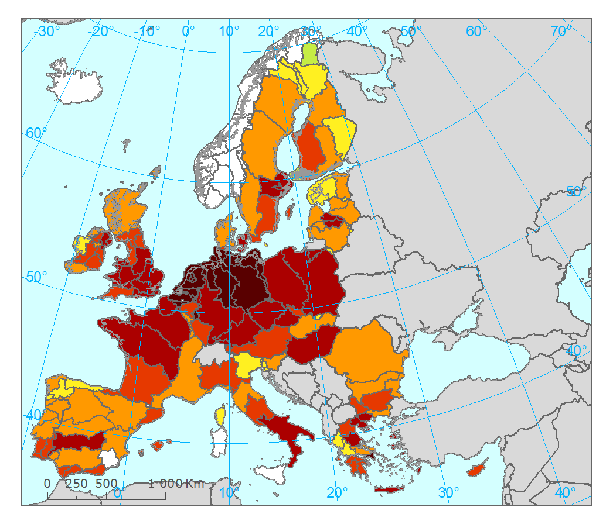
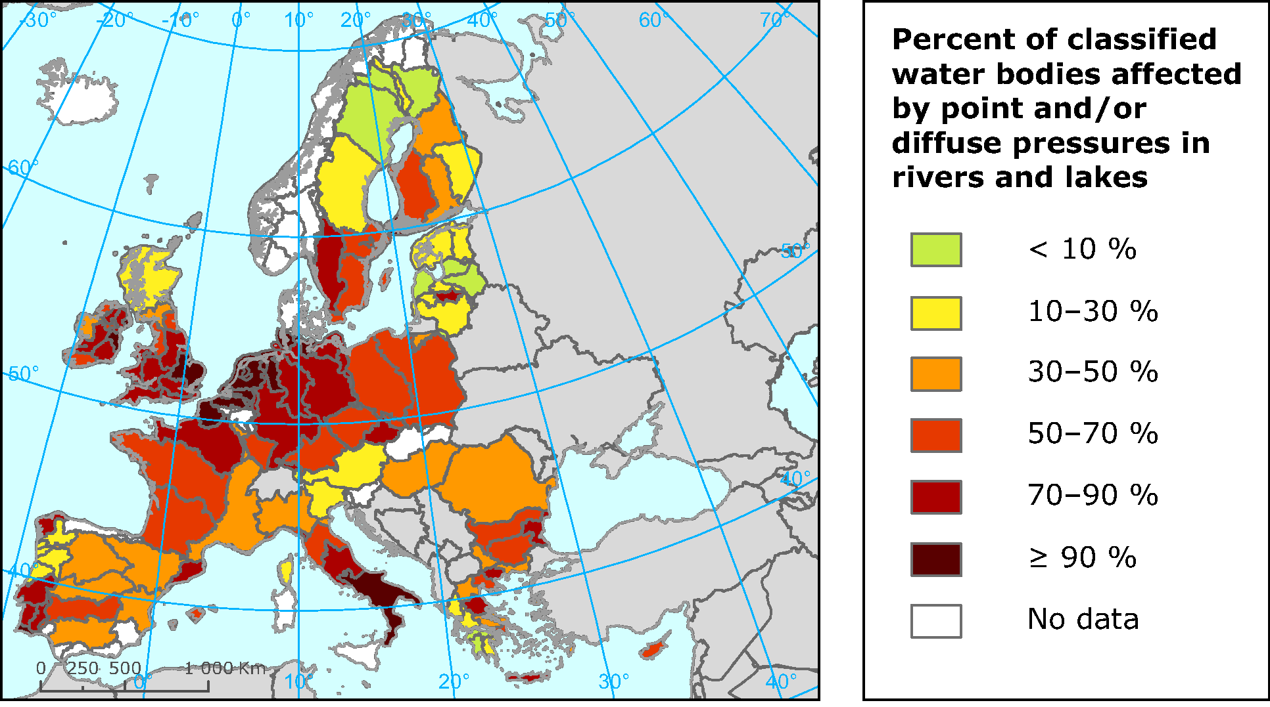
Porozumění minulým trendům a výhledům
Přírodní bohatství
Dlouhá prodleva od snížení tlaků k viditelným pozitivním změnám
Tlaky na ekosystémy přetrvávají
Pozitivní efekt, který přináší snaha na lokální úrovni můžou snižovat externí trendy
© Alex Dumitrescu, Environment & Me /EEA
Source: EEA, SOER 2015 Synthesis.
Notes:
There are several main reasons why we see a more mixed picture in the longer-term for natural capital. Ecosystems are complex so there can be long time-lags between reduced pressures and positive changes. Even when pressures are reduced, they can remain considerable. And external trends can counteract the positive effects of local efforts.
I want to illustrate this using the example of water quality and nutrient loading.
Here we have a situation where policies such as the Urban Waste Water Treatment Directive have delivered pollution control and reduced pressures. The average levels of phosphate and nitrate in European rivers declined by 57% and 20% respectively between 1992 and 2011.
However more than 40% of rivers and coastal water bodies are still affected by diffuse pollution from agriculture and between 20-25% are subject to point source pollution. So even with a reduction in pressures, concentration of nutrients are still high and affect the status of waters.
Measures are being taken to improve the status of waters but due to the interconnected nature of hydrological systems we see a downstream effect and a time-lag between reducing nutrient inputs and improvements in the status of waterbodies.
This illustrates the need for integrated approaches to manage problems like diffuse nitrogen pollution to avoid shifting pollution across air, soil and water or moving it downstream.
• Existuje několik hlavních důvodů, proč jsme vidět více smíšený obraz v dlouhodobém horizontu pro přírodního kapitálu. Ekosystémy jsou složité, takže tam může být dlouhá doba, zpoždění mezi sníženým tlakem a pozitivní změny. Dokonce i když jsou tlaky sníží, mohou stále značné. A externí trendy může působit proti pozitivní účinky místních úsilí.
• Chci ilustraci na příkladu kvality vody a nakládání živin.
• Zde máme situaci, kdy politiky, jako je například směrnice o čištění městských odpadních vod dodali omezování znečištění a snížené tlaky. Průměrné hladiny fosfátů a dusičnanů v evropských řekách poklesly o 57% a mezi lety 1992 a 2011 o 20%, resp.
• Nicméně více než 40% z řek a pobřežních vodních útvarů jsou stále ovlivněny plošného znečištění ze zemědělství a mezi 20 až 25% podléhají bodových zdrojů znečištění. Takže i se snížením tlaku, koncentrace živin jsou stále vysoké a vliv na stav vod.
• Opatření jsou přijata ke zlepšení stavu vod, ale vzhledem k propojené povaze hydrologických systémů vidíme následný efekt a časový posun mezi snížení přísunu živin a zlepšení stavu vodních toků.
• To ukazuje na potřebu integrovaného přístupu k řízení problémů, jako je difúzní znečištění dusíkem, aby se zabránilo posunu znečištění přes ovzduší, půdy a vody nebo pohybující se ji po proudu.

Slide 24
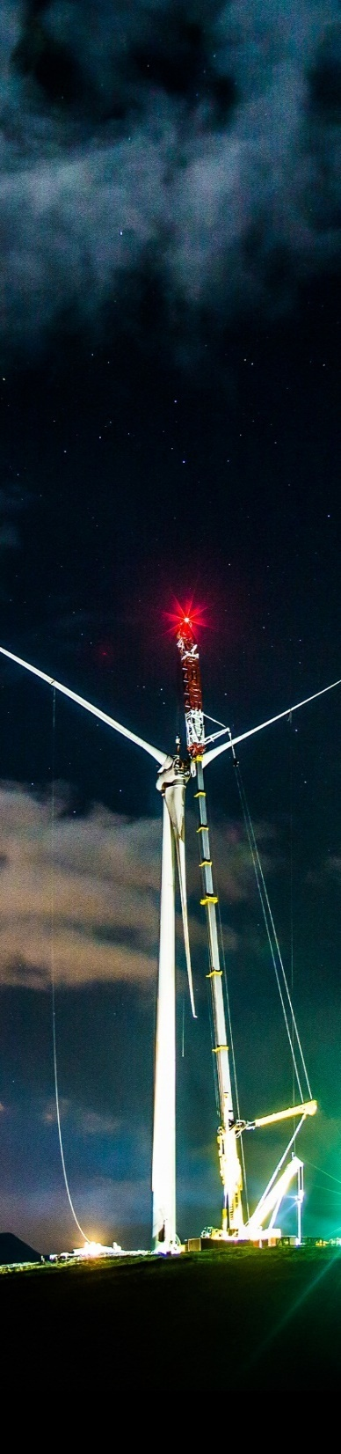
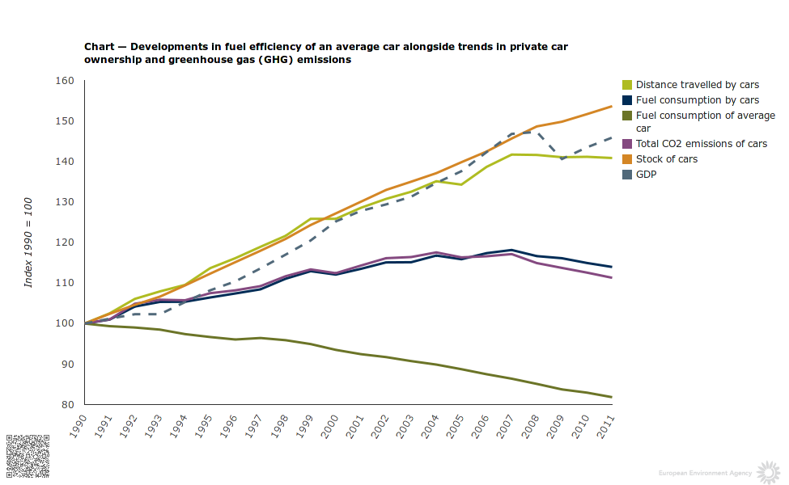
Porozumění minulým trendům a výhledům
Využívání zdrojů a nízkouhlíková ekonomika
Systémy produkce a spotřeby zajišťují živobytí, vytvářejí smyčky
Globální povaha výroby a spotřeby negativně ovlivňuje snahu EU
Efektivnější výroba snižuje ceny a tím podporuje spotřebu
© Keith Arkins, Environment & Me /EEA
Source: EEA, SOER 2015 Synthesis.
Notes:
Turning to resource efficiency, it’s clear that the interlinkages between environmental, social and economic systems can counteract efforts to reduce environmental pressures.
For example, the production-consumption systems that meet our need for food, energy, mobility account for much of our environmental impacts but they also account for a huge number of jobs and a large portion of the European economy. Sectors or communities may therefore have strong interests in resisting change.
Second, challenges arise from the globalisation of economic systems. The supply chains that meet European demand extend across the world, constraining our influence over associated social and environmental impacts.
Third, efficiency gains in one part of a system can be offset by feedbacks and changes in other parts. For example, as this figure illustrates, fuel efficiency in cars has improved steadily in the last two decades. And yet the fuel consumption by cars has increased because car ownership and distances travelled have more than offset the efficiency gains.
Often efficiency gains result from technological advances, but they can also arise from behavioural changes, such as throwing away less food. But, while reducing food waste may reduce a consumer's demand for fresh produce, it also leaves them with more money to spend on other things.
Obviously, this isn’t to say that technological improvements and less wasteful consumption aren’t important. They’re absolutely essential in the shift to sustainable lifestyles. But these types of feedbacks do underline the need to look beyond isolated efficiency improvements and instead address production-consumption systems in a more integrated way.
• Pokud jde o účinnosti zdrojů, je jasné, že spojitosti mezi environmentálních, sociálních a ekonomických systémů může působit proti úsilí o snižování tlak na životní prostředí.
• Například produkce, spotřeby systémy, které splňují naši potřebu potravin, energií, účet mobility pro hodně z našich ekologických dopadů, ale také představují obrovské množství pracovních míst a velké části evropského hospodářství. Sektory nebo komunity a proto mohou mít silné zájmy v odolávání změnám.
• Za druhé, problémy vyplývají z globalizace ekonomických systémů. Mezi dodavatelské řetězce, které splňují evropskou poptávku rozšířit po celém světě, omezující náš vliv na souvisejících sociálních a environmentálních dopadů.
• Za třetí, zvýšení účinnosti v jedné části systému, může být vyrovnáno zpětné vazby a změny v jiných částech. Například, jak tento údaj ukazuje, účinnost paliva v automobilech zlepšila neustále v posledních dvou desetiletích. A přesto spotřeba paliva auty se zvýšil, protože vlastnictví automobilů a vzdálenosti cestovali více než kompenzovat nárůst efektivity.
• Často zvýšení účinnosti vést z technologických pokroků, ale oni mohou také vyplývat ze změn v chování, jako je například házení pryč méně jídla. Ale, při současném snížení plýtvání potravinami může snížit spotřebitele je poptávka po čerstvých produktů, ale také ponechává jim více peněz vynaložit na jiné věci.
• Je zřejmé, že to není říci, že technická zlepšení a méně zbytečná spotřeba nejsou důležité. Jsou naprosto nezbytné v posunu k trvale udržitelným způsobem života. Ale tyto typy zpětných vazeb dělat zdůrazňují potřebu podívat se za izolované zlepšení účinnosti a místo toho řešit výroba spotřeba systémů ve více integrovaným způsobem.

Slide 25
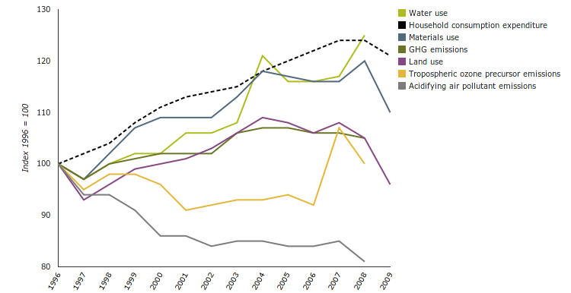
Consumption
Ekologická stopa nákupů zboží a služeb v domácnostech
Data sources: EC. Pressures caused by domestic final use broken down by COICOP category - calculations made for report Global Resources Use and Pollution Volume 1; Eurostat. Final consumption expenditure of households by consumption purpose - COICOP 3 digit – volumes
Note: The environmental footprint includes pressures within and outside Europe associated with household purchases of goods and services, but excludes
direct pressures emitted by households, for example by burning fuels for space heating or driving a car.
Material resource efficiency & use
Waste management
Urban systems and grey infrastructure

Slide 26

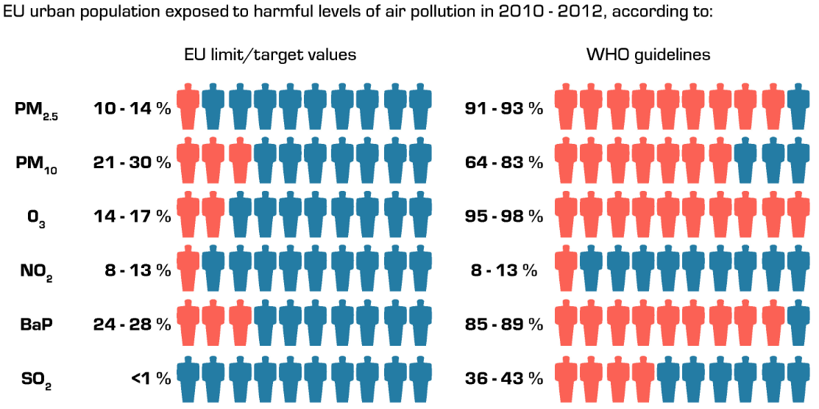
Porozumění minulým trendům a výhledům:
Ochrana před zdravotními riziky z nezdravého prostředí
Negativní vlivy klimatické změny bude stále větší
Měnící se tlaky, urbanizace a stárnutí populace zvyšují zranitelnost
Správné urbanistické postupy mohou přispět ke zdraví a spokojenému životu
© Alexander Goranov, Environment & Me /EEA
Sources: Eurostat, Gisco - Urban Audit 2012; EEA, AirBase and Indicator CSI004.
Notes:
Turning to environmental risks to health, we can again see the influence of the changing global context and the interactions of environmental and socio-economic trends.
This is illustrated by climate change. Worsening impacts on human health have been projected and without adaptation, between 60 000 and 165 000 additional heat-related deaths per year in the EU are projected by the 2080s, depending on the scenario. Changing settlement patterns also affect the exposure of infrastructure and populations to flood risk.
It is clear that environmental degradation can have potentially wide ranging and long-term effects on human health and well-being. But major uncertainties arise due to the interaction of multiple environmental trends, such as climate change, resource depletion and biodiversity loss, in combination with social and demographic trends such as urbanisation and population ageing.
While urbanisation has increased exposure to air pollution, particularly from transport, cities can also have positive impacts on human health and well-being through the development of green infrastructure, improving access to green spaces and protection from the impacts of climate change.
• Pokud jde o environmentální rizika pro zdraví, můžeme opět vidět vliv se měnícím globálním kontextu a interakce environmentálních a socio-ekonomických trendů.
• To je znázorněno změnou klimatu. Zhoršující se dopady na lidské zdraví, které byly plánované a bez adaptace, mezi 60 000 a 165 000 dalších úmrtí tepelně-související ročně v EU se předpokládá ze strany 2080s, v závislosti na scénáři. Změna vzory vypořádání také ovlivnit expozici infrastruktury a obyvatelstva na povodňová rizika.
• Je jasné, že degradace životního prostředí může mít potenciálně rozsáhlé a dlouhodobé účinky na lidské zdraví a pohodu. Ale hlavní nejistoty vznikají v důsledku interakce několika trendů v oblasti životního prostředí, jako je změna klimatu, vyčerpávání zdrojů a ztráta biologické rozmanitosti, v kombinaci se sociálními a demografickými trendy, jako je urbanizace a stárnutí populace.
• Zatímco urbanizace zvýšila expozici znečištěnému ovzduší, zejména z dopravy, mohou města mít také pozitivní dopad na lidské zdraví a pohody prostřednictvím rozvoje zelené infrastruktury, zlepšení přístupu k zeleně a ochranu před dopady změny klimatu.

Slide 27
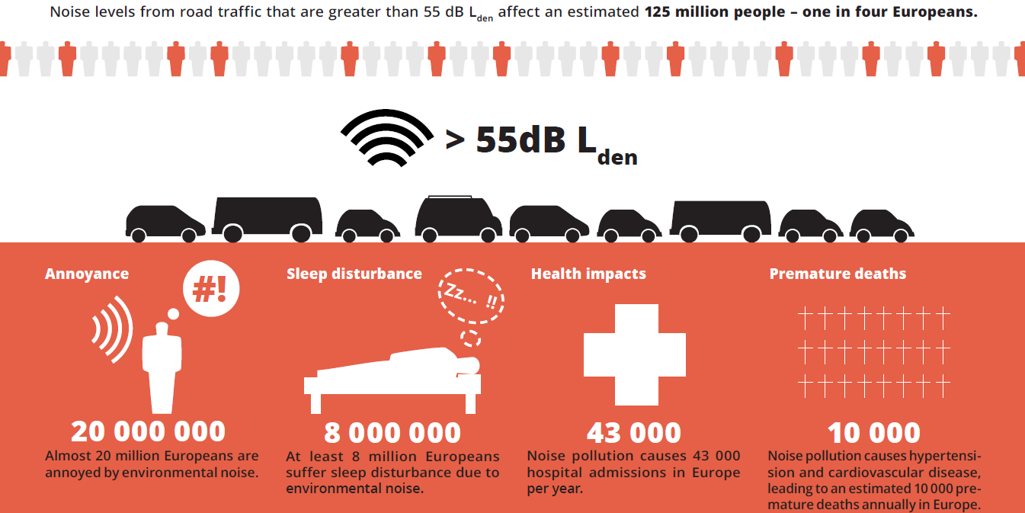
Noise
Hluk v Evropě
Source: EEA report. Noise in Europe 2014.
Noise pollution
Urban systems and grey infrastructure

Slide 28
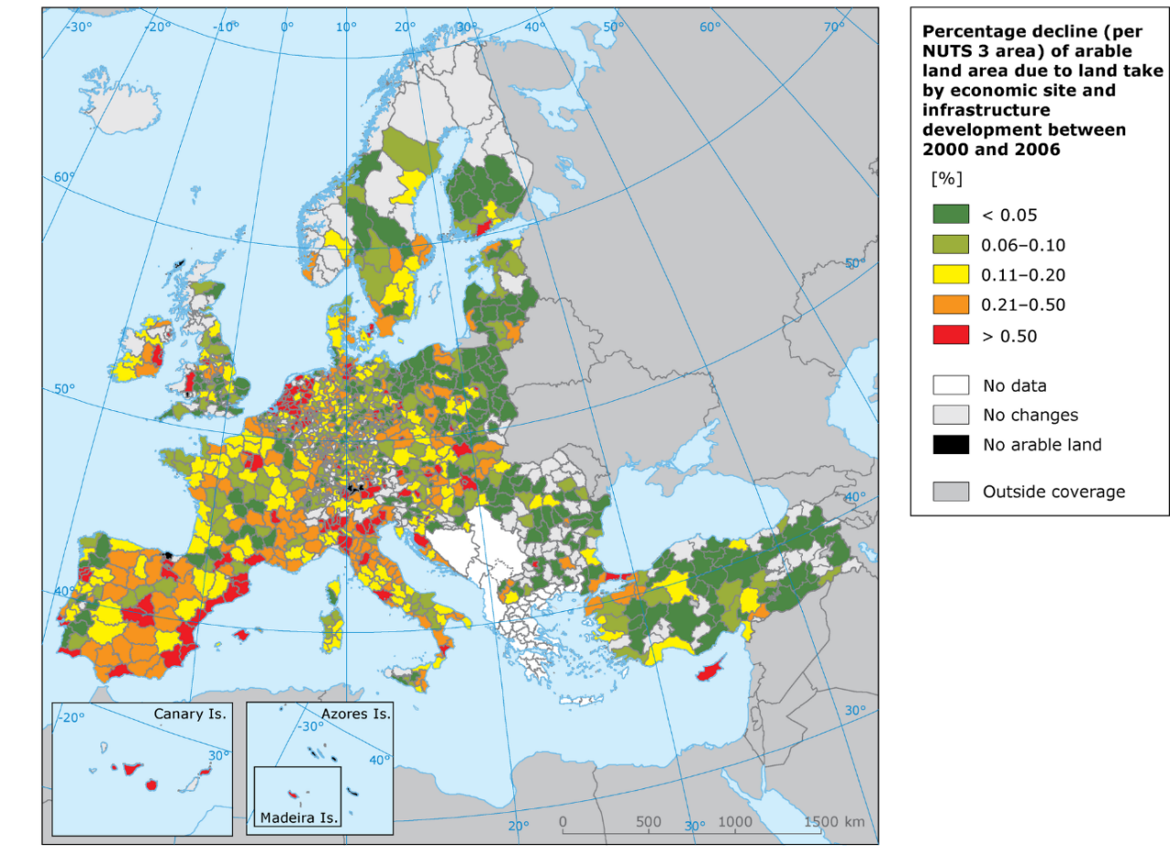
Soil
Procentuální pokles (dle NUTS 3 regionů) rozlohy orné půdy z důvodu záboru pro ekonomické aktivity a infrastrukturu mezi léty 2000-2006
Sources: ETC SIA based on Corine Land Cover 2000 and 2006.
Note: Orange and red areas are interpreted as hotspots.
Land use and soil functions
Industrial pollution to air, soil and water
Urban systems and grey infrastructure

Slide 29
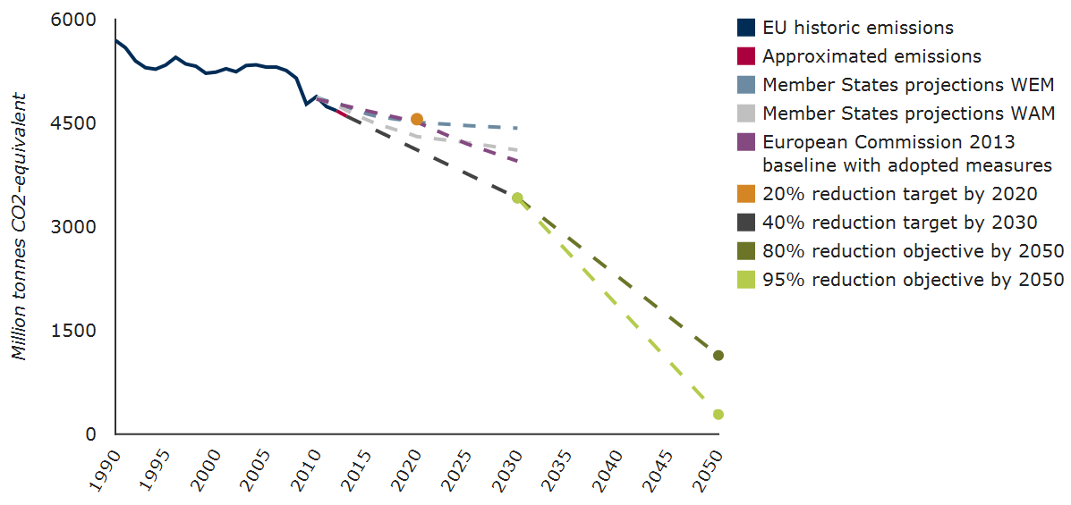
Mitigating climate change
Emise skleníkových plynů – projekce a trendy
Data sources: EEA. National emissions reported to the UNFCCC and to the EU Greenhouse Gas Monitoring Mechanism; 2020 targets; 2050 objectives; European Commission Baseline scenario
Note: Total EU greenhouse gas (GHG) emissions include those from international aviation and exclude those from land-use, land-use change and forestry. The 2013 GHG emissions data are preliminary
estimates (from approximated GHG inventories). Final data will be determined in 2015. WEM: with existing measures; WAM: with additional measures.
GHG emissions & CC mitigation
Energy consumption & fossil fuel use
Mitigating climate change

Slide 30
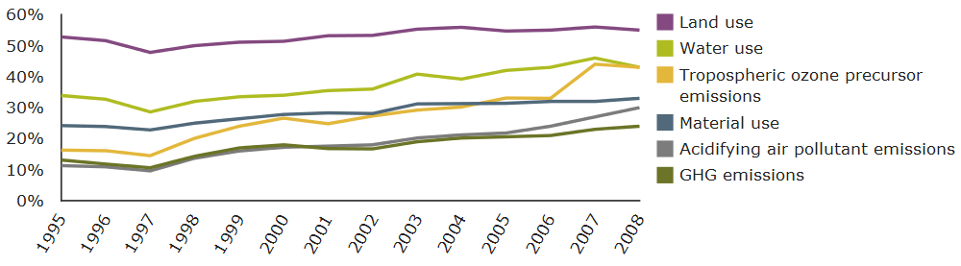
Consumption
Ekologická stopa EU za hranicemi Evropy
Data sources: JRC. Global Resources Use and Pollution, Volume 1/Production, Consumption and Trade (1995-2008)
Note: The footprint relates to total final demand, comprising household and government consumption and capital investments.
Material resource efficiency & use
Waste management
Urban systems and grey infrastructure

Slide 31
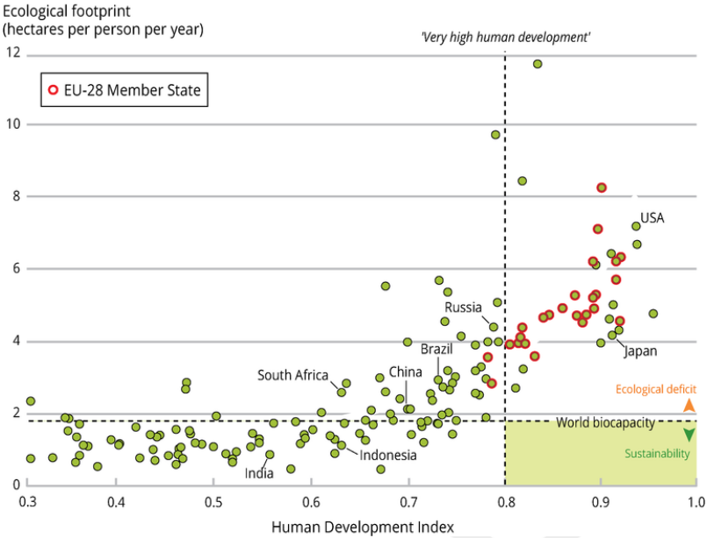
Green economy
Korelace ekologické stopy (2008) a indexu lidského rozvoje (2012)
Source: National footprint accounts 2008, Human Development Index (HDI). Note: The Human Development Index is calculated based on indicators of life expectancy at birth, education and per capita income.
It is expressed as a value between 0 and 1, from least to most developed countries. The Ecological Footprint quantifies the area of land that a population needs (per capita)
to produce the resources it consumes and to absorb its waste. World biocapacity is the global productive area available (per capita) on Earth.
Material resource efficiency & use
Waste management
Waste
Resource efficiency

Slide 32
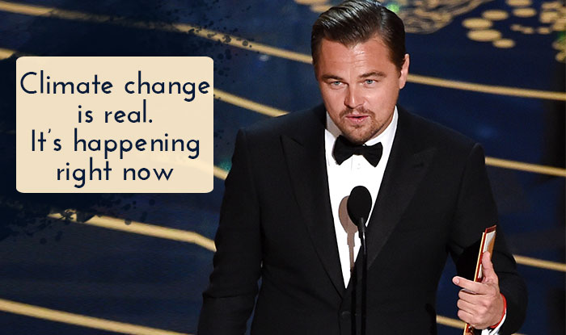

Slide 34
místní Agenda 21
  Dobrovolný nástroj ke zlepšování kvality veřejné správy s cílem podpořit systematický postup k udržitelnému rozvoji na místní a regionální úrovni
  Metoda kvality veřejné správy (MV)

Slide 35
Nastavení v ČR
2003 Pracovní skupina MA21
  Koordinace MŽP (UR v gesci)
  systém hodnocení (21 kritérií v 5 kategoriích pro 5 skupin)
  www.ma21.cz oficiální databáze (provozuje CENIA)
2012 Rada vlády pro udržitelný rozvoj (RVUR)
  Úřad vlády - Výbor pro municipality RVUR
  Úřad vlády - PS MA21 RVUR
    koordinace MŽP
    odborná podpora CENIA
    expertní spolupráce: tým více než 30 expertů (10 oblastí UR, oponentura interních auditů v kategorii A)

Slide 36
Formální zakotvení
Koncepce podpory MA21 v ČR 2013 – 20
  Usnesení vlády č.30/2012
  Akční plán 2012-2015, 2016-2018
Zásadní součástí
  Strategické plánování a řízení
  Zapojování veřejnosti / partnerství
  Uplatňování principů udržitelnosti
  Výměna/sdílení dobré praxe

Slide 37
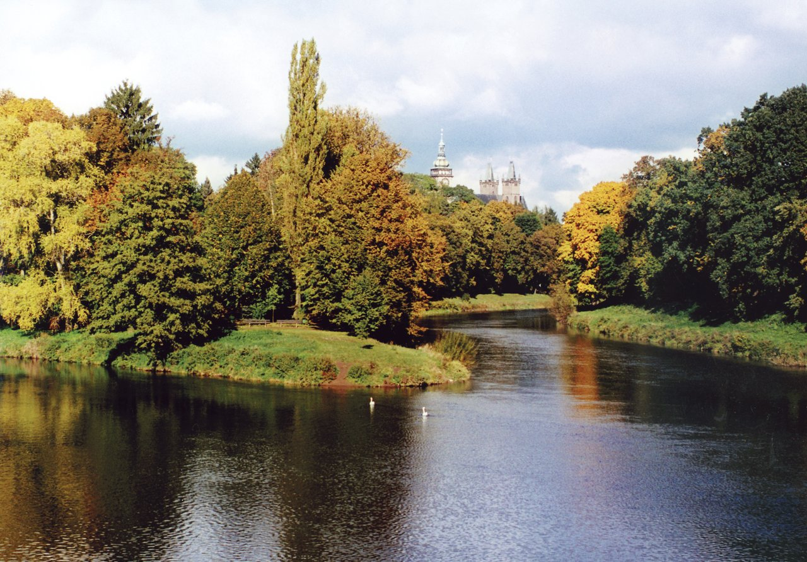
MA21 v obci
Politik
Koordinátor na úřadě
Komise při Radě města
Kritéria – každoroční zlepšení

Slide 38
Všichni nejsme stejní
Malá obec - Ve smyslu platných kritérií pro MA21 se jako malé obce mohou registrovat obce s počtem obyvatel do 2000. Obce s hraničním počtem obyvatel (těsně nad 2000) mohou své zařazení konzultovat se zástupci PS MA21.
Obec - Obec je základním územním samosprávným společenstvím občanů; tvoří územní celek, který je vymezen hranicí území obce (dle § 1 Zákona č. 128/2000 Sb. o obcích ). Statutární města i jednotlivé městské obvody se mohou registrovat také jako Obec.
Mikroregion - sdružení několika obcí za účelem dosažení společného cíle. Typickým rysem takového svazku je vznik z vlastní iniciativy, nikoliv příkazem nadřízeného orgánu nebo ze zákona.

Slide 39
Všichni nejsme stejní
Kraj - vyšší územní samosprávné celky (územní společenství občanů, veřejnoprávní korporace), které ustanovuje ústavní zákon č. 347/1997 Sb., o vytvoření vyšších územních samosprávných celků
MAS - Místní akční skupina - právnická osoba, založená na principech místního partnerství za účelem podpory a rozvoje venkovského regionu. Jde o společenství občanů, neziskových organizací, soukromé podnikatelské sféry a veřejné správy (obcí, svazků obcí a institucí veřejné moci), které spolupracují na rozvoji venkova, zemědělství a při získávání finanční podpory z Evropské unie a z národních programů pro svůj region.
Ostatní - spřátelené organizace, soukromé, nevládní, neziskové organizace a firmy, které chtějí být registrované v databázi MA21. Tyto organizace zůstávají v MA21 zařazeni pouze v kategorii "Zájemci".

Slide 40
Postup v implementaci MA21
Kategorie D: kampaně, místní partnerství
zázemí MA21 v úřadu, dílčí akce
Kategorie C: komunitní plánování
systém komunitního plánování k UR profily(sebehodnocení), strategický plán
Kategorie B: strategické řízení
strat.plán k UR + indikátory + finanční nástroje, expertní spolupráce
audity (sebehodnocení v 10 oblastech UR)
Kategorie A: prokazatelné dobré výsledky kvalitní rozvoj k UR, spokojenost obyvatel
expertní oponentura auditů

Slide 41
Zájemci
Zájem o zápis do evidence MA21
  Vyplnění registračního formuláře
  Ověření platnosti žádosti
Kontaktní osoba MA21
  Zástupce obce nebo regionu
Zpětná vazba o stavu MA21
  Každoroční potvrzení zájmu o evidenci

Slide 42
Kategorie D
zázemí MA21 v úřadu
  Ustanovení odpovědného politika pro MA21
  Ustanovení koordinátora MA21
  Zřízení neformální skupiny pro MA21 (zastoupení sektorů)
Zapojování veřejnosti do plánování a rozhodování
  Plánovací veřejné akce
Prezentace činnosti a výstupů MA21
  Webová stránka s informacemi o MA21 v obci
  Zprávy v místních, regionálních nebo celostátních médiích
Spolupráce tří sektorů
  Společné aktivity veřejného, občanského a komerčního sektoru v obci

Slide 43
Kategorie C
MA21 v úřadu/samosprávě
  Certifikované proškolení koordinátora
  Zřízení oficiálního orgánu samosprávy (zastoupení 3 sektorů)
  Schválení oficiálního dokumentu k MA21
  Sledování a hodnocení procesu MA21 (roční zpráva a plán zlepšování )
Zapojování veřejnosti
  Osvětové kampaně k udržitelnému rozvoji
  Osvětové akce k udržitelnému rozvoji (přednášky, školení workshopy pro úřad i veřejnost)
  Veřejné fórum MA21 k udržitelnému rozvoji obce
Finanční podpora MA21
  Financování aktivit vzešlých z komunitního plánování

Slide 44
Kategorie C***
Hodnocení v jednotlivých oblastech UR
  Správa věcí veřejných a územní rozvoj
  Kvalitní životní prostředí
  Udržitelná spotřeba a výroba
  Doprava a mobilita
  Zdraví obyvatel
  Místní ekonomika a podnikání
  Vzdělávání a výchova
  Kultura a místní tradice
  Sociální prostředí v obci
  Globální odpovědnost
C* 1-3 témata
C** 4-7 témat
C*** 8-10 témat

Slide 45
Kategorie B
MA21 v úřadu/samosprávě
  Strategie udržitelného rozvoje obce, nebo strategický plán rozvoje
  Dílčí koncepce (v souladu se Strategií)
  Zřízení oficiálního orgánu samosprávy pro sledování stavu udržitelného rozvoje
  Zavedení systému řízení kvality v úřadu (CAF, EFQM, BCS…)
  Sledování a hodnocení procesu MA21
  Zpracován audit UR ve všech 10 oblastech
  Sledování vlastních i mezinárodně standardizovaných indikátorů
  Výměna zkušeností a přenos příkladů dobré praxe
Finanční podpora MA21
  Systémový nástroj finanční podpory MA21 z rozpočtu obce
  Získávání externích zdrojů pro realizaci MA21

Slide 46
Kategorie A
Sledování praktického uplatňování principů UR
  Externí oponentura auditu udržitelného rozvoje ve všech 10 oblastech
  Zjištění spokojenosti obyvatel
  V každém kalendářním roce musí uchazeč o konkrétní kategorii naplnit také všechna kritéria z nižších kategorií.

Slide 47
Tohle všechno už dávno děláme
K udržitelnému rozvoji s MA21
K udržitelnému rozvoji

Slide 48
Databáze MA21
Elektronický systém pro podporu
hodnocení postupu v MA21
Provozuje CENIA od roku 2006
Řízení procesu hodnocení
  Informace o plnění jednotlivých kritérií obcemi a regiony Dokumentace postupu
  Hodnocení plnění kritérií ze strany PS MA21
  Zveřejňování informací o postupu jednotlivých subjektů
  Další informace o MA21 v ČR
www.ma21.cz
Notes:
Témata v návaznosti na Aalborské závazky

Slide 49
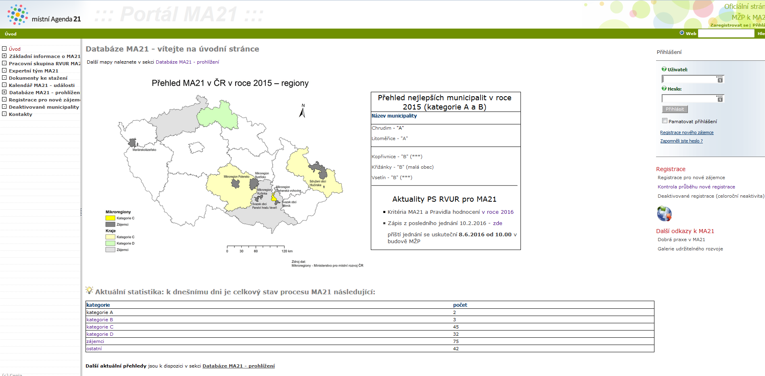

Slide 50

Podpůrné nástroje MA21 ve správě NSZM
Databáze osvědčených postupů v implementaci MA21
  http://dobrapraxe.cz
Galerie udržitelného rozvoje
http://galerie.udrzitelne-mesto.cz/
Dataplán NSZM
http://dataplan.info/

Slide 51
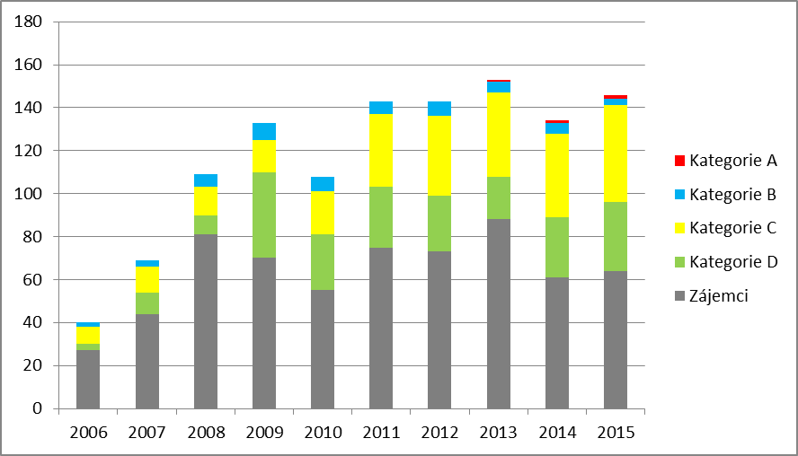
MA21 2006 - 2015

Slide 52
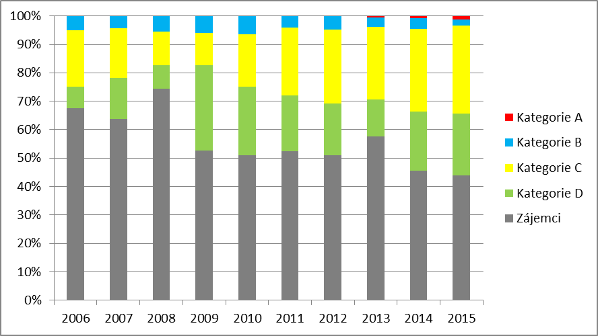
MA21 2006 - 2015

Slide 53
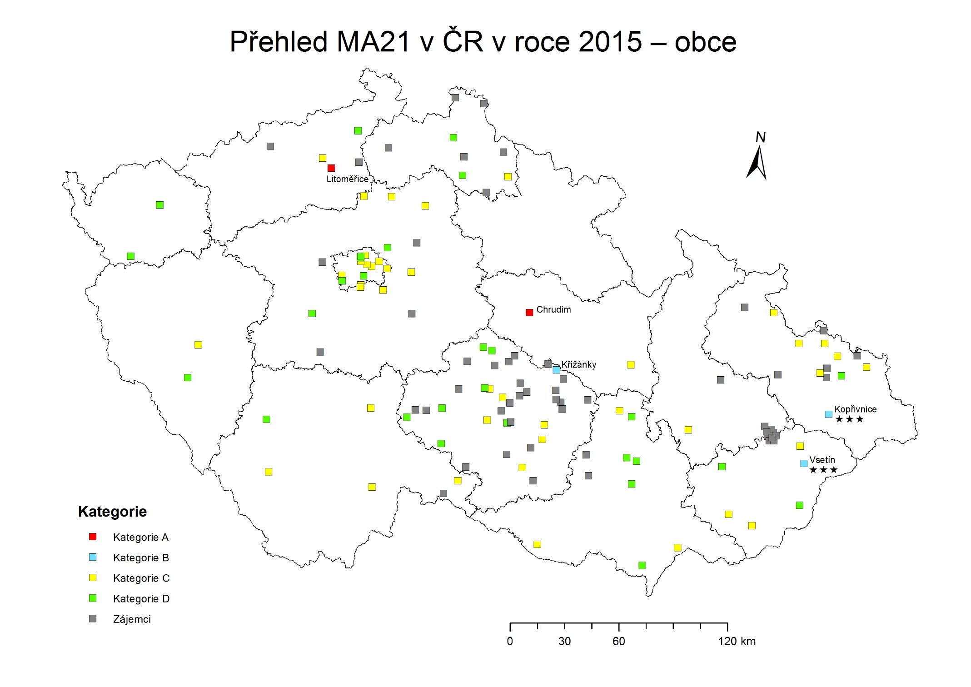

Slide 54
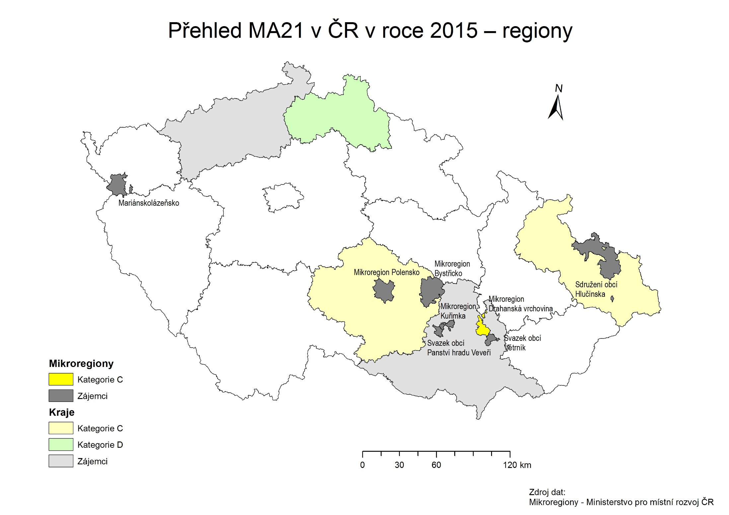

Slide 55
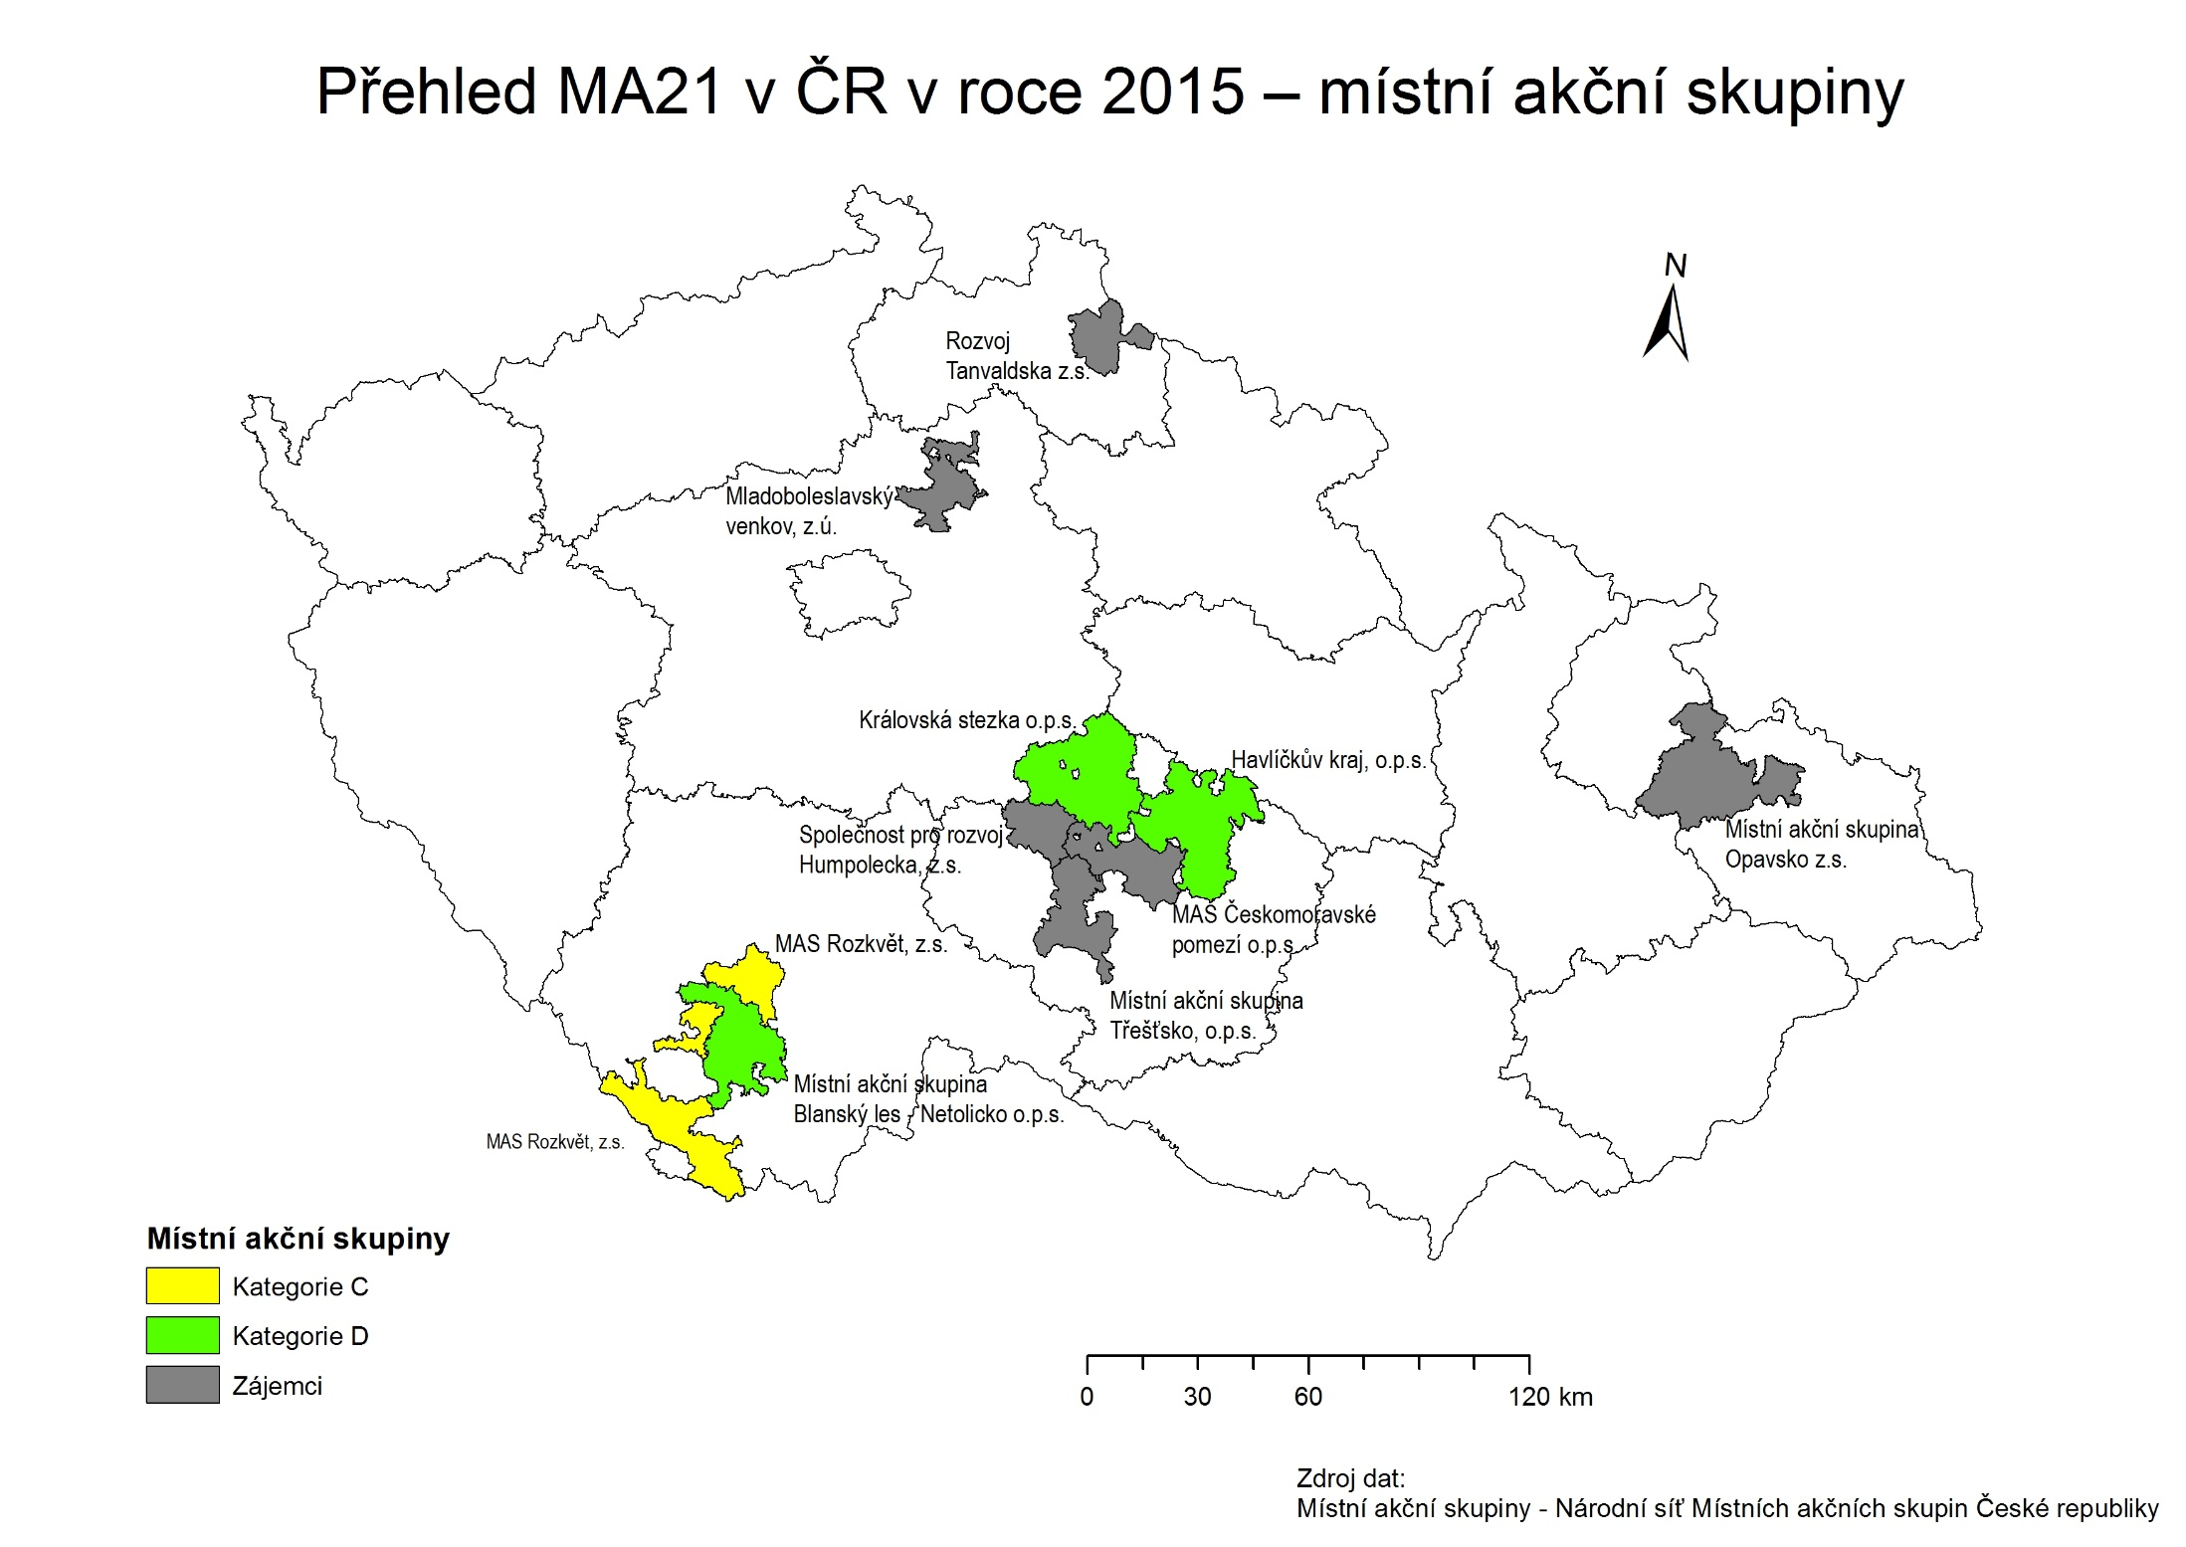

Slide 56
Finanční nástroje na podporu zavádění MA21
MŽP/SFŽP – Národní program Životní prostředí:
výzva č. 11 (28.12. 2015 – 8.2.2016)
  Místní Agenda 21 (5 mil. Kč)
  Pakt starostů a primátorů (5 mil. Kč)
další prioritní oblasti NPŽP:
  Voda, Ovzduší, Odpady, staré zátěže, environmentální rizika, Environmentální prevence
Zelená úsporám („kotlíkové dotace“)
OPŽP

Slide 57
Finanční nástroje na podporu zavádění MA21
  MPSV – Operační program zaměstnanost
  (11.1.2016-11.4.2016)
výzva 3_15_033 (285 mil. Kč) – ČR mimo Prahu
výzva 3_15_034 (15 mil. Kč) – Praha
  Optimalizace procesů a postupů ve veřejné správě prostřednictvím posílení strategického řízení organizací, zvýšení kvality jejich fungování a snížení administrativní zátěže
  Profesionalizace veřejné správy

Slide 58

Covenant of Mayers for Climate and Energy
Vznikl sloučením dvou příbuzných iniciativ:
  Pakt starostů a primátorů
  pro místní udržitelnou energii“
  (Covenant of Mayors committed
  to local sustainable energy) zaměřena
  na mitigační opatření –municipality
  se přistoupením k iniciativě zavazovaly
  ke snížení emisí CO₂ o 20% do roku 2020,
  Mayors Adapt, zaměřenou
  na adaptační opatření, a také
  k aktualizaci závazků na snížení
  emisí CO₂ o 40% do roku 2030.

Slide 59

Covenant of Mayers for Climate and Energy
Do dvou let od přistoupení
  SECAP - Sustainable Energy and Climate Action Plan
  návrh konkrétních mitigačních a adaptačních opatření
  následně každé dva roky od jeho předložení podávat kanceláři hlášení o průběhu jeho naplňování
  Na podporu zpracování SECAP lze získat podporu z Národního programu Životní prostředí. (webinář MŽP – předběžně srpen 2016)

Slide 60


Další dílčí iniciativy pro města, podpora MA21
Projekt zdravé město WHO
CIVITAS
    zavádění strategii městské dopravní politiky
    na podporu udržitelné městské mobility.

Slide 61

Další dílčí iniciativy pro města, podpora MA21
Smart cities and Communities
    hlavními pilíři iniciativy EU jsou inovace a informační technologie, udržitelná doprava a energetika
Zelená digitální charta
    zdůrazňuje úlohu měst a jejich vzájemné spolupráce
    při realizaci cílů podle priorit a politik EU v oblasti
    využití ICT, energetické efektivity, kvality životního
    prostředí a ochrany klimatu.
Otevřená města
    zveřejňování informací a Open Data,
    otevřené zadávání veřejných zakázek,
    zapojování veřejnosti do rozhodování,
    open source a otevřené technologie
…

Slide 62
Děkuji za pozornost
    Ing. Jarmila Cikánková
    Oddělení zpracování a správy dat CENIA
    728 371 685, 267 225 281
    jarmila.cikankova@cenia.cz
    www.ma21.cz

